Slide 1
تمثيل الكسور على خط الأعداد

Slide 3
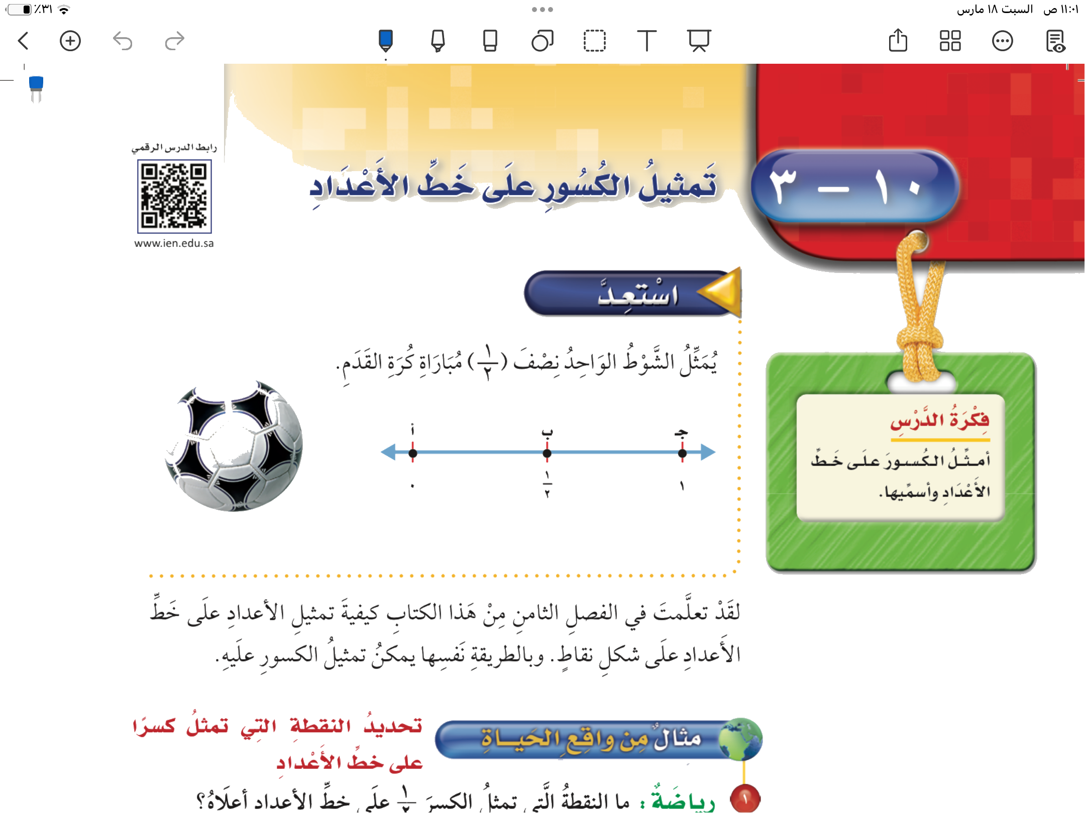

Slide 4


Slide 5
تمثيل الكسور على خط الأعداد
صفحة ٦٠

Slide 6
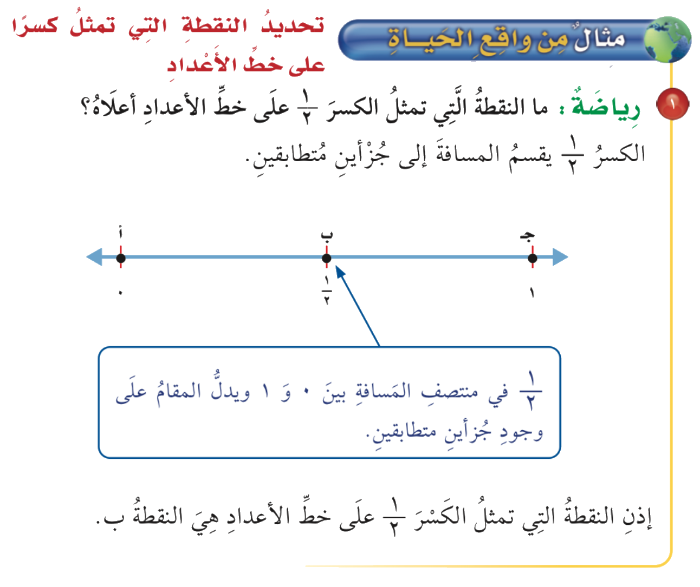
صفحة ٦٠

Slide 7
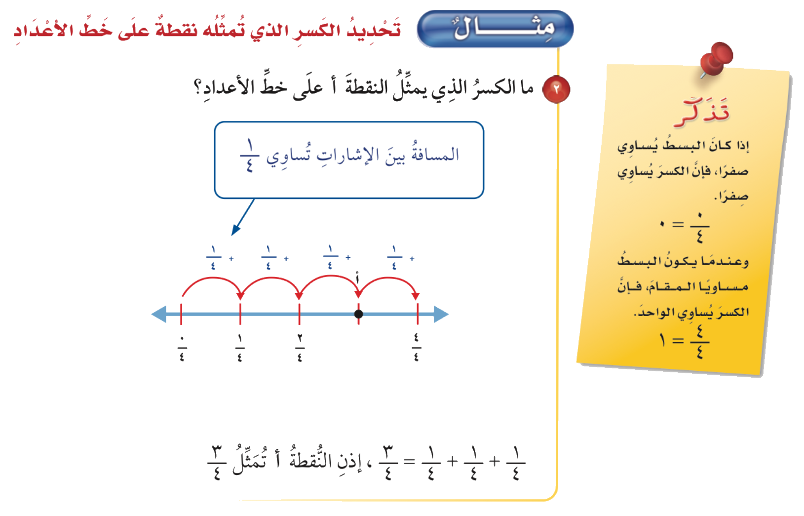
صفحة ٦١

Slide 8
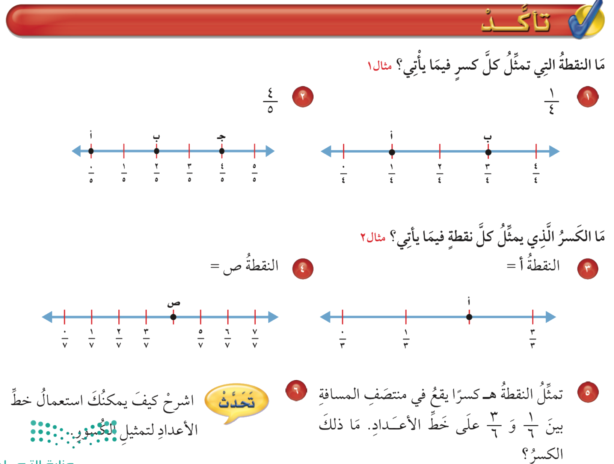
صفحة ٦١

Slide 9
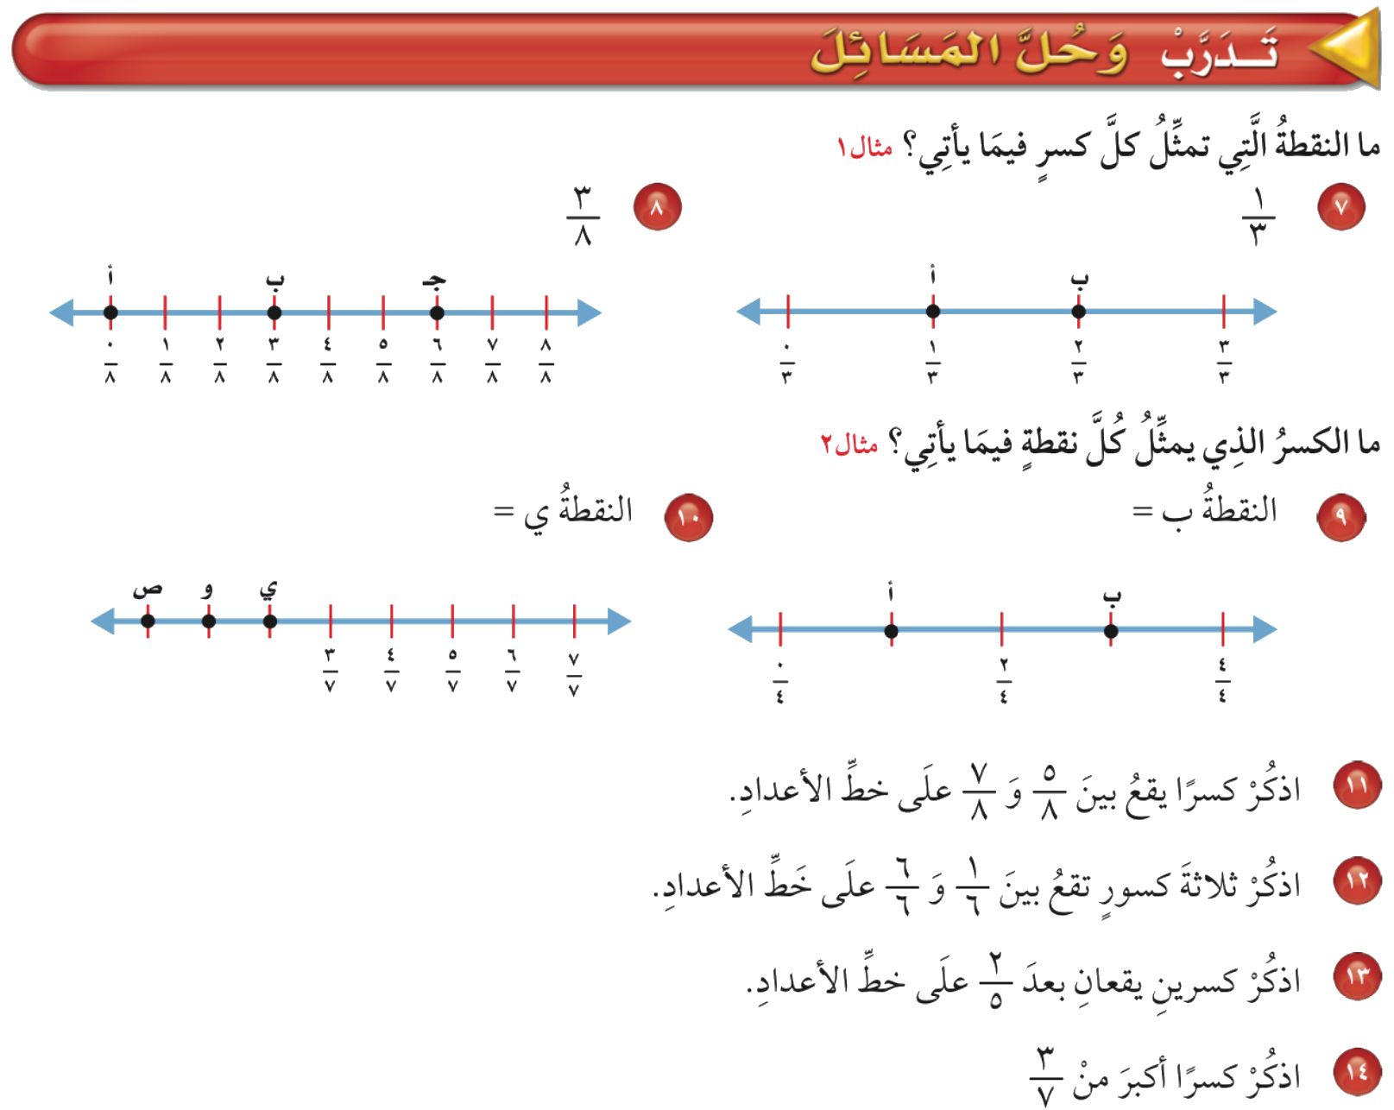
صفحة ٦٢

Slide 10
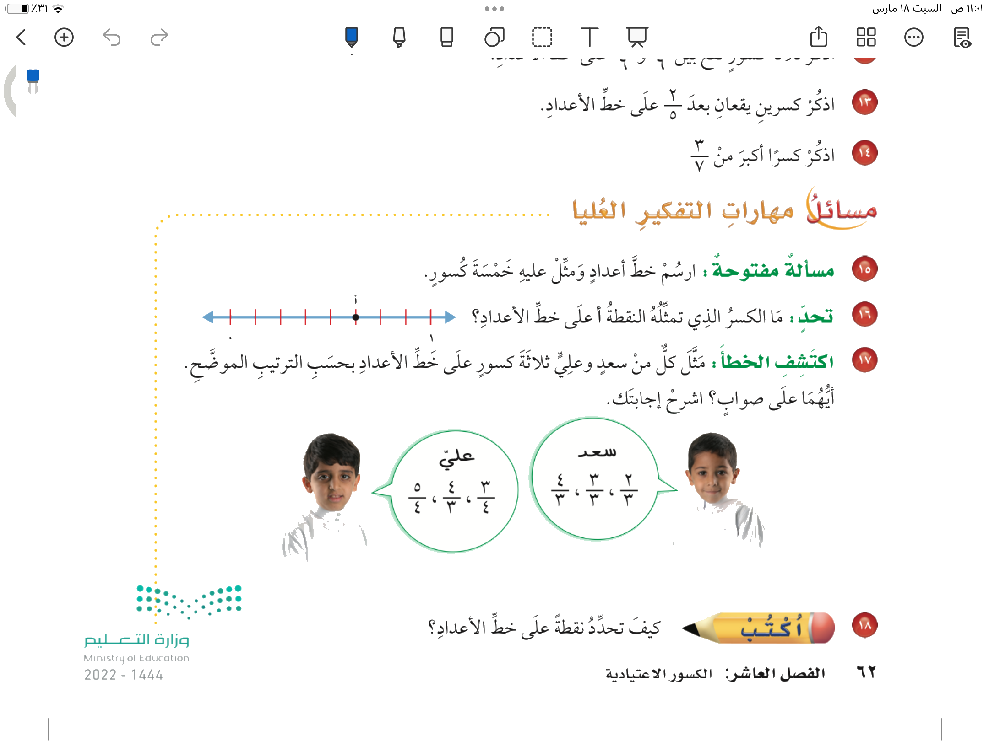
صفحة ٦٢

Slide 11
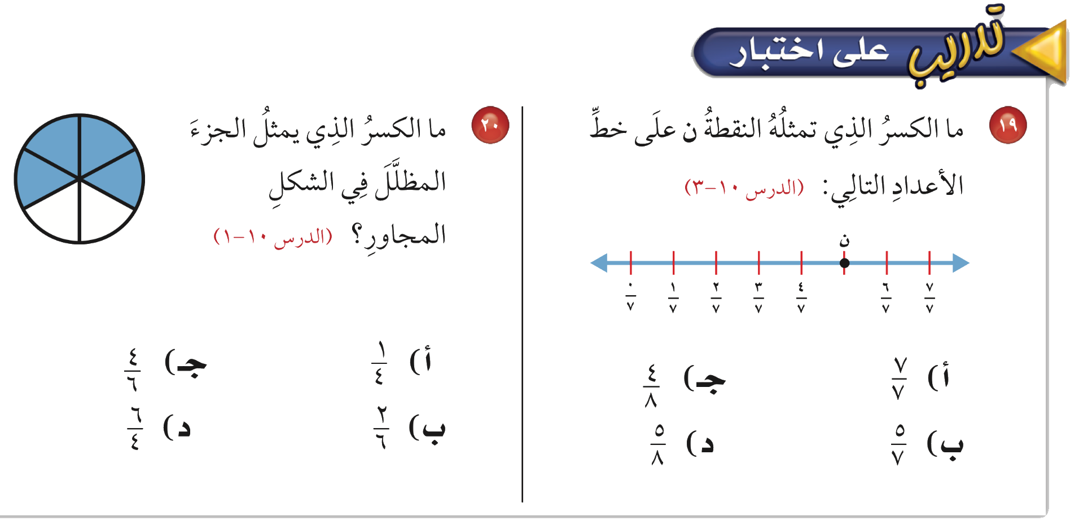
صفحة ٦٣

